Slide 1
Acercamiento práctico para la
comunicación efectiva
del cambio climático
Breve presentación al Consejo de Cambios Climáticos de Puerto Rico
viernes 7 de abril 2017, San Juan
Por Dayani Centeno y Sandra I. Villerrael

Slide 2
Proyecto
Diseño de una campaña estratégica de medios y alcance comunitario sobre cambio climático
Objetivos
1. Investigar conocimiento y necesidad sentida.
2. Analizar las estrategias de comunicación
3. Diseñar la campaña.

Slide 3
Nuestro acercamiento
Comunicación para el desarrollo y el cambio social
•Un ejercicio de comunicación orientado a la pluralidad de voces, que genera debates y construye sobre los acuerdos, con la participación de las personas involucradas y afectadas […] sabiendo que el único camino que puede conducirnos a un cambio sostenible y duradero es el que construimos con otros.
(Manual de comunicación
para organizaciones sociales,
Comunia, 2011)

Slide 4
No es lo mismo...
comunicación
desde el poder
comunicación
para el cambio social
En una dirección
Nosotros decidimos objetivos, mensajes, estrategias.
Multidireccional
Contamos con la audiencia para definir mensajes y estrategias.
“Así como las comunidades deben ser protagonistas de su propio desarrollo, la comunicación no debe ser necesariamente sinónimo de persuasión sino primordialmente mecanismo de diálogo horizontal e intercambio participativo”.
Departamento de Comunicación, Fundación Rockefeller

Slide 5
No es lo mismo...
Comunicación
genérica
Comunicación segmentada
Audiencia 2
Audiencia 2
Audiencia 3
Audiencia 3
Audiencia 1
Audiencia 1

Slide 6
Metodología
¿Cuál es el tipo de comunicación más adecuado para esta meta y objetivo?
¿Cómo podemos insertar a la audiencia en los procesos?
¿Qué sabe esta audiencia sobre este tema? ¿Qué tengo yo que aprender?
¿Cómo aprende mejor esta audiencia, a qué tipo de mensajes y medios responde mejor?

Slide 7
Hallazgos del análisis de las estrategias de comunicación sobre cambio climático y la comunidad de Loíza
Estrategias
Loíza
Website: en inglés, con abundante información científica.
Mayoría no domina el inglés y carece de un grado universitario*
Facebook: en inglés, actividad intermitente (también Twitter).
Conocimiento y accesos limitados a herramientas digitales.
Esfuerzos puntuales con audiencias interesadas en el tema.
Ha comenzado un proceso de reuniones facilitadas por el PMZC
*Encuesta de la Comunidad

Slide 8
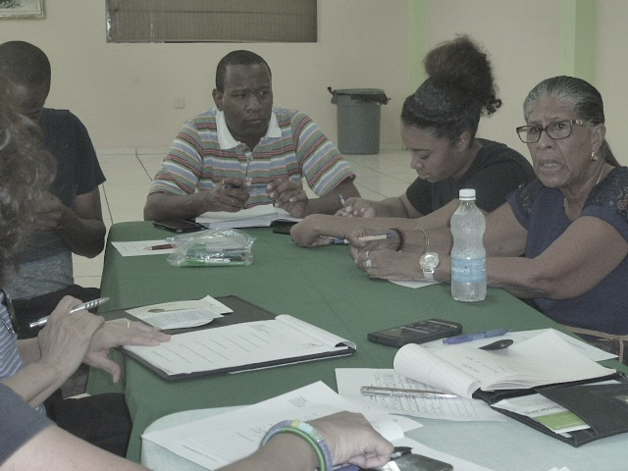
Qué hemos hecho hasta ahora
Grupos focales
Entrevistas
Sesiones de trabajo

Slide 9
Lo que la comunidad aspira a comunicar sobre el cambio climático
Loíza tiene líderes comunitarios que asumen el tema de cambio climático
El cambio climático amenaza sus vidas y propiedades
Todos necesitamos participar para atender el impacto del cambio climático en Loíza
Tenemos que educarnos y adiestrarnos; todos debemos participar
Es posible hacer algo juntos

Slide 10
Elementos de la comunicación
CCC
Objetivo
Audiencia
Plataforma
Mensaje
sector privado
ciudadanía
ongs
medios
gobierno
jóvenes y niños
iglesias
profesionales
cabildeo
relaciones con medios
redes sociales
alcance comunitario
productos educativos
medios pagados
Llamadas
entrevistas
FB
reuniones
boletines
billboards
columnas
Instagram
talleres
altavoces
Twitter
website
anuncios tradicionales

Slide 11
Elementos de la comunicación
Por dónde vamos
Objetivo
Audiencias
Estrategia
Mensaje
Ciudadanía de Loíza
Boletín
Informar, educar
Juntos podemos actuar ante el cambio climático
Líderes comunitarios
Camisetas
Sentido de pertenencia y apoderamiento
Estamos unidos y activos
Vecinos de apartamentos (población flotante)
Facebook
Representantes del gobierno
Reuniones

Slide 12
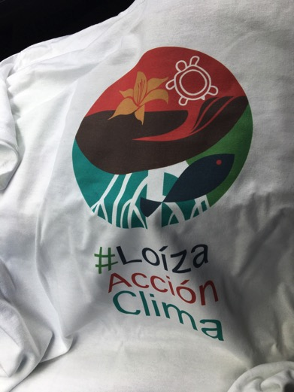
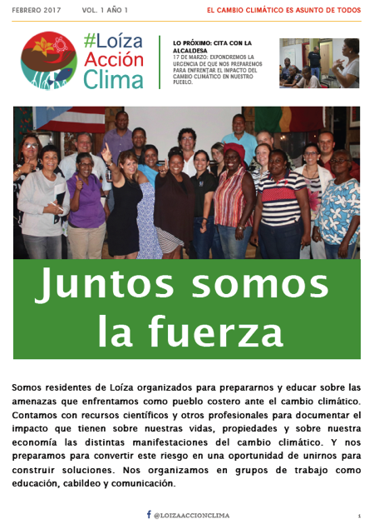
Por dónde vamos

Slide 13
Lecciones y validaciones
Es indispensable escuchar para:
conocer
generar confianza
Transparencia en la gestión de información.
Viabilizar la participación y potenciar el liderazgo en el tema
Apertura al compartir de conocimiento en dos vías.

Slide 14
Oportunidades para una próxima etapa
Identificación de fondos
por vía de propuestas y auspicios
Generación de contenidos para Facebook y boletín
(Con las comunidades intervenidas por el DRNA)
Reuniones y talleres comunitarios
Camisetas
-Qué es el cc
-Cómo se manifiesta en Puerto Rico
-Qué podemos hacer
-Qué están haciendo ya algunas comunidades
Entrevistas para documentación y generación de contenidos
- El cc en voz de la gente
- El cc en x municipio
- Call to action en voz de la gente

Slide 15
Contactos
Dayani Centeno-Torres
787-502-3107
dayanict@gmail.com
Sandra Villerrael
787-505-9043
sandraivillerrael@yahoo.com

